Slide 1
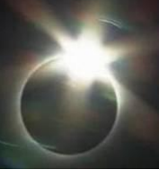
逾越節期2, 為基督徒對猶太人所犯的罪悔改 & 猶太人回轉歸向神
Mar 29, 2015

Slide 2
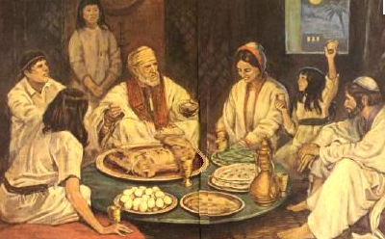
猶太人慶祝逾越節的晚餐稱為seder
2

Slide 3
猶太家庭逾越節的慶祝方式
商店開始禁止販賣含酵食物
春季大掃除除酵（old leaven）
預備逾越節晚餐seder物品
希伯來文Seder「命令」（order）他們領受命令每年要在這節日來記念神的恩典
3

Slide 4
壓制下釋放:猶太會堂在逾越節/除酵節週的安息日會讀以西結書37章
4…在平原的骸骨甚多,而且極其枯乾…「你向這些骸骨發預言說：『枯乾的骸骨啊，要聽耶和華的話！ 5 我必使氣息進入你們裏面，你們就要活了6 我必給你們加上筋，使你們長肉，又將皮遮蔽你們，使氣息進入你們裏面，你們就要活了』」

Slide 5
基督徒紀念受難日與復活節,猶太人守逾越節與初熟節.曆法不同兩個日子很難重疊
但是近幾年這幾個節期越靠越近,在今年就如耶穌當年一樣,這幾個節期重疊
Notes:
由於陽曆和陰曆的長度不一致，猶太節期在陽曆上的日子會每年變動。

Slide 6
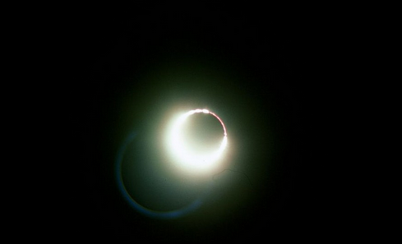
Never happened before in history (Mar 20, 2015) :
Solar Eclipse = Spring Equinox = Nissan 1st
Ref: The Pulse, WND.com (forwarded by Pastor David Huang)

Slide 7
約珥書
3:15 日月昏暗、星宿無光
16耶和華必從錫安吼叫、從耶路撒冷發聲．天地就震動．耶和華卻要作他百姓的避難所、作以色列人的保障。19埃及必然荒涼…都因向猶大人所行的強暴、又因在本地流無辜人的血。
Ref: The Pulse, WND.com (forwarded by Pastor David Huang)

Slide 8
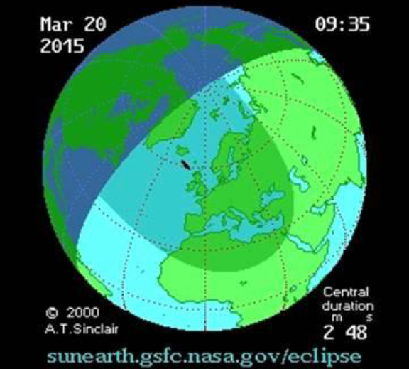
日蝕
日蝕

Slide 9
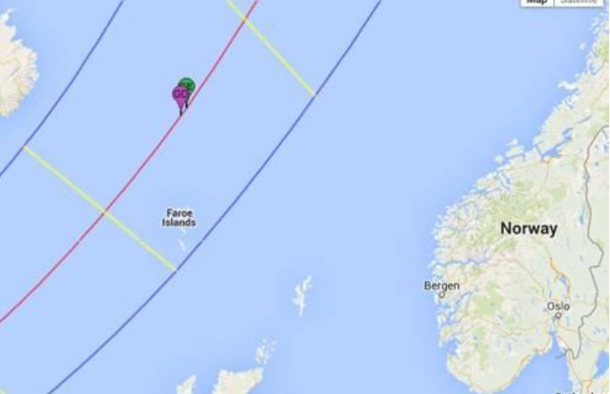
Oslo Accords 1993

Slide 10
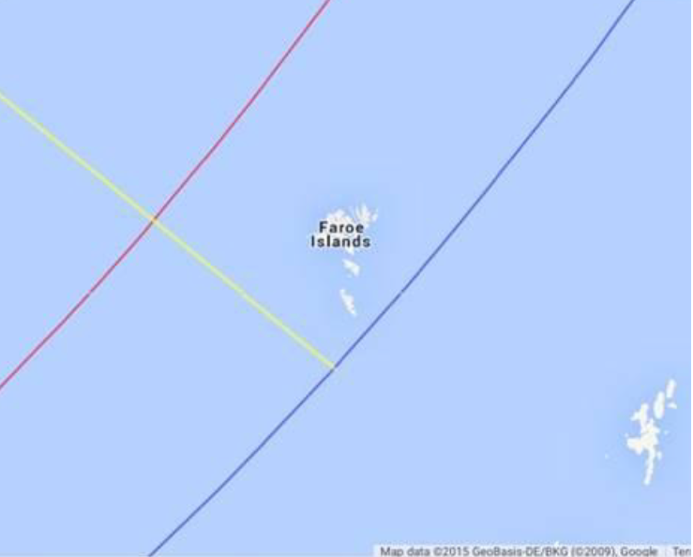

Slide 11
約珥書
3:15 日月昏暗、星宿無光
16耶和華必從錫安吼叫、從耶路撒冷發聲．天地就震動．耶和華卻要作他百姓的避難所、作以色列人的保障。19埃及必然荒涼…都因向猶大人所行的強暴、又因在本地流無辜人的血。
Ref: The Pulse, WND.com (forwarded by Pastor David Huang)

Slide 12
US, Israel & Tetrads
Tetrads 都在猶太節期發生：
1493-1494：Spanish Inquisition 結束，猶太人哥倫布發現新大陸(↑US)
1949-1950： 以色列建國戰爭(US+/Russia+)，發現死海古卷
1967-1968：六日戰爭，阿拉伯五國聯軍攻打以色列(US+)，收復耶路撒冷、猶大與撒瑪麗亞
2014-2015 (US-?)

Slide 13
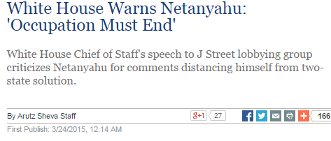
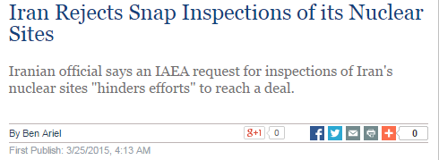
US, Israel & Tetrads (cont.)

Slide 14
約珥書
2:27你們必知道我是在以色列中間…
28以後、我要將我的靈澆灌凡有血氣的．你們的兒女要說豫言．你們的老年人要作異夢．少年人要見異象29在那些日子、我要將我的靈澆灌我的僕人和使女。
30在天上地下、我要顯出奇事31日頭要變爲黑暗、月亮要變爲血、這都在耶和華大而可畏的日子未到以前

Slide 15
以西結36:
22以色列家阿、我行這事不是爲你們、乃是爲我的聖名…23我要使我的大名顯爲聖．這名在列國中已被褻瀆…我在他們眼前、在你們身上顯爲聖的時候、他們就知道我是耶和華．這是主耶和華說的
24我必從各國收取你們…
25…我要潔淨你們、使你們脫離一切的汚穢、棄掉一切的偶像26我也要賜給你們一個新心、將新靈放在你們裏面．又從你們的肉體中除掉石心、賜給你們肉心。

Slide 16
禱告1
約珥書3:2我要聚集萬民、帶他們下到約沙法谷．在那裏施行審判、因爲他們將我的百姓、就是我的產業以色列、分散在列國中．又分取我的地土．

Slide 17
禱告1
為基督徒對猶太人所犯的罪悔改Spanish Inquisition, Crusade, Anti-Semitism , & Obama Declares War on Israel:
路加23:34父阿、赦免他們．因爲他們所作的、他們不曉得
神震动逆轉歐巴馬政府凡為攻擊以色列的法令,敵擋任何土地交換的事

Slide 18
禱告2:以色列家許多的人得救
珥28我要將我的靈澆灌凡有血氣的．你們的兒女要說豫言．你們的老年人要作異夢．少年人要見異象29在那些日子、我要將我的靈澆灌我的僕人和使女。
30在天上地下、我要顯出奇事31日頭要變爲黑暗、月亮要變爲血、這都在耶和華大而可畏的日子未到以前

Slide 19
禱告2:以色列家許多的人得救
你們就要活了 - 我們正處於歷史上一個關鍵性的時刻,為聖靈將釋放有史以來最大的澆灌,以色列民能回轉歸向神代禱
珥28我要將我的靈澆灌凡有血氣的．你們的兒女要說豫言．你們的老年人要作異夢．少年人要見異象29在那些日子、我要將我的靈澆灌我的僕人和使女

